Slide 1
AZ-104T00A Administración de identidades

Slide 2

Introducción a la administración de identidades
Configurar Azure Active Directory
Configuración de cuentas de usuario y de grupo
Laboratorio 01: Administración de identidades de Azure Active Directory

Slide 3
Configurar Azure Active Directory

Slide 4
Introducción a la configuración de Azure Active Directory
Descripción de las ventajas y características de Azure Active Directory
Descripción de los conceptos de Azure AD
Comparación de AD DS con Azure Active Directory
Ediciones de Azure AD
Implementación de identidades de dispositivo de Azure AD
Implementación de autoservicio de restablecimiento de contraseña
Resumen y recursos
Notes:
Administración de identidades y gobernanza de Azure (15-20 %)
Administración de objetos de Azure AD
Configuración de Unión a Azure AD
Configuración del autoservicio de restablecimiento de contraseña

Slide 5
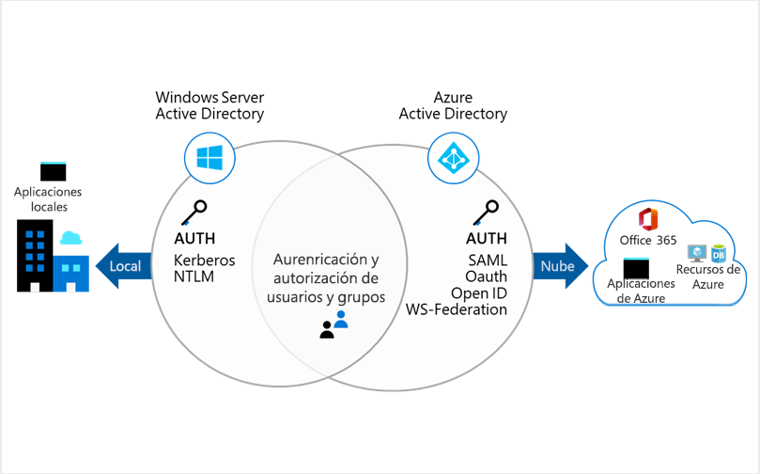
Descripción de las ventajas y características de Azure Active Directory
Un conjunto de funcionalidades de administración de identidades basado en la nube que le permite administrar de forma segura el acceso a los servicios y recursos de Azure para los usuarios
Proporciona administración de aplicaciones, autenticación, administración de dispositivos e identidad híbrida
Notes:
¿Qué es Azure Active Directory?- https://docs.microsoft.com/azure/active-directory/fundamentals/active-directory-whatis

Slide 6
Descripción de los conceptos de Azure AD
Concepto | Descripción
Identidad | Un objeto que se puede autenticar
Cuenta | Una identidad que tiene datos asociados
Cuenta de Azure AD | Una identidad que se crea mediante Azure AD u otro servicio en la nube de Microsoft
Directorio o inquilino de Azure AD | Un inquilino, que es una instancia dedicada y de confianza de Azure AD, se crea automáticamente cuando la organización se suscribe a un servicio en la nube de Microsoft ​ Se pueden crear instancias adicionales de Azure AD Azure AD es el producto subyacente que proporciona el servicio de identidad El término inquilino significa una única instancia de Azure AD que representa una sola organización. Los términos inquilino y directorio se suelen usar indistintamente.
Suscripción de Azure | Se usa para pagar los servicios en la nube de Azure
Notes:
Terminología de Azure AD: https://docs.microsoft.com/es-es/azure/active-directory/fundamentals/active-directory-whatis#terminology

Slide 7
Comparación de AD DS con Azure Active Directory
Azure AD es principalmente una solución de identidad y está diseñado para comunicaciones HTTP y HTTPS
Se consulta mediante la API REST sobre HTTP y HTTPS. En lugar de LDAP
usa los protocolos HTTP y HTTPS, como SAML, WS-Federation y OpenID Connect para la autenticación, así como OAuth para la autorización. En lugar de Kerberos,
incluye servicios de federación y muchos servicios de terceros (como Facebook)
Los usuarios y grupos de Azure AD se crean en una estructura plana y no hay unidades organizativas (UO) ni objetos de directiva de grupo (GPO)
Notes:
Comparación de Azure Directory y Azure Active Directory: https://docs.microsoft.com/es-es/azure/active-directory/fundamentals/active-directory-compare-azure-ad-to-ad
✔️ Azure AD es un servicio administrado. Solo se administran los usuarios, los grupos y las directivas.La implementación de AD DS con máquinas virtuales mediante Azure significa que administra la implementación, la configuración, las máquinas virtuales, la aplicación de revisiones y otras tareas de back-end.¿Ve la diferencia? ¿En qué se parecen?

Slide 8
Selección de ediciones de Azure Active Directory
Característica | Gratuito | Aplicaciones de Microsoft 365 | Premium P1 | Premium P2
Objetos de directorio | 500 000 objetos | Sin límite de objetos | Sin límite de objetos | Sin límite de objetos
Inicio de sesión único | Sin límite | Sin límite | Sin límite | Sin límite
Identidad y acceso principales | X | X | X | X
Colaboración B2B | X | X | X | X
Acceso e identidad para O365 |  | X | X | X
Características de la edición Premium |  |  | X | X
Identidades híbridas |  |  | X | X
Acceso a grupos avanzado |  |  | X | X
Acceso condicional |  |  | X | X
Protección de identidad |  |  |  | X
Identity Governance |  |  |  | X
Notes:
Precios de las ediciones de Azure AD: https://azure.microsoft.com/es-es/pricing/details/active-directory/
✔️ ¿Ha examinado la lista de precios para determinar qué características necesita la organización y comparar las funcionalidades de cada edición?

Slide 9



Configuración de identidades de dispositivo de Azure AD
Dispositivos registrados en Azure AD | Dispositivos unidos a Azure AD | Dispositivos híbridos unidos a Azure AD
Admite Bring Your Own Device Inicio de sesión de dispositivos registrados con una cuenta Microsoft Asociado a una cuenta Azure AD que concede acceso a los recursos Control mediante herramientas de administración de dispositivos móviles (MDM) como Microsoft Intune SO: Windows 10⁺, iOS, Android y macOS | Destinado a organizaciones en las que la nube tiene prioridad o que solo están en la nube. Dispositivos propiedad de la organización Solo asociado a Azure AD: se requiere cuenta de organización Puede usar directivas de acceso condicional SO: dispositivos con Windows 10⁺ | Tiene aplicaciones Win32 implementadas en estos dispositivos mediante la autenticación de máquina de Active Directory. Quiere seguir usando la directiva de grupo para administrar el dispositivo. Quiere usar soluciones de imagen existentes para implementar dispositivos. SO: dispositivos con Windows 7⁺
Notes:
Esta diapositiva solía ser solo acerca de la unión a Azure AD.
Dispositivos registrados en Azure AD: https://docs.microsoft.com/es-es/azure/active-directory/devices/concept-azure-ad-register
Dispositivos unidos a Azure AD: https://docs.microsoft.com/es-es/azure/active-directory/devices/concept-azure-ad-join
Dispositivos híbridos unidos a Azure AD híbrido: https://docs.microsoft.com/es-es/azure/active-directory/devices/concept-azure-ad-join-hybrid

Slide 10
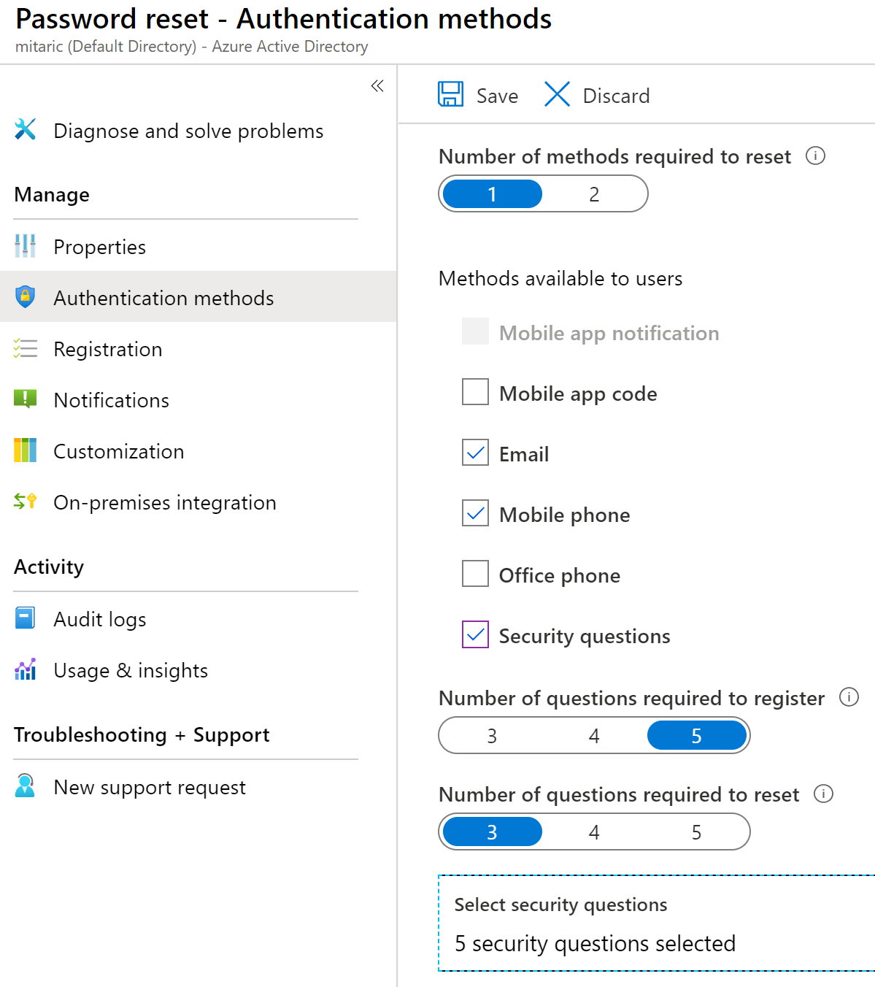
Implementación de autoservicio de restablecimiento de contraseña
Determine quién puede usar el autoservicio de restablecimiento de contraseña
1
2
Elija el número de métodos de autenticación necesarios y los métodos disponibles (correo electrónico, teléfono, preguntas)
3
Puede exigir que los usuarios se registren en SSPR (el mismo proceso que MFA)
Notes:
Plan de implementación de autoservicio de restablecimiento de contraseña de Azure Active Directory: https://docs.microsoft.com/es-es/azure/active-directory/authentication/howto-sspr-deployment

Slide 11
Resumen y recursos: Configuración de Azure Active Directory
Prueba de conocimientos
Módulos de Microsoft Learn (docs.microsoft.com/Learn)
Uso del autoservicio de restablecimiento de contraseña de Azure Active Directory para permitir a los usuarios restablecer sus contraseñas (espacio aislado)
Administración de la identidad del dispositivo con Unión a Azure AD y Enterprise State Roaming
Implementación y administración de una identidad híbrida
Un espacio aislado indica un ejercicio práctico.
Notes:
Learn - https://docs.microsoft.com/learn/browse/
Aunque las identidades híbridas no forman parte del examen, hay contenido de Learn si un alumno está interesado.
La guía de evaluación del DLC de MCT tiene preguntas de respuesta libre.
Describa los conceptos siguientes: identidad, cuenta, cuenta de Azure AD, cuenta de Azure AD, inquilino de Azure AD y suscripción de Azure. ¿En qué se diferencian?
Respuesta: Una identidad es un objeto que se puede autenticar.Una cuenta es una identidad que tiene datos asociados. Una cuenta de Azure AD es una identidad que se crea mediante Azure AD u otro servicio en la nube de Microsoft.Un inquilino de Azure AD esuna instancia dedicada y de confianza de Azure AD que se crea automáticamente cuando la organización se suscribe a un servicio en la nube de Microsoft. Se usa una suscripción de Azure para pagar los servicios en la nube de Azure.
¿En qué se diferencia Azure Active Directory de Azure Active Directory Domain Services?
Respuesta: Azure AD es principalmente una solución de identidad y está diseñada para comunicaciones HTTP y HTTPS.Azure AD se puede consultar con una API de REST en lugar de LDAP. Azure AD usa servicios de federación y muchos servicios de terceros (como Facebook). Los usuarios y grupos de Azure AD se crean en una estructura plana.Azure AD no tiene unidades organizativas (UO) u objetos de directiva de grupo (GPO).
Describa los métodos de autenticación de autoservicio de restablecimiento de contraseña que se pueden configurar para los usuarios.
Respuesta: los métodos de autenticación de autoservicio de restablecimiento de contraseña incluyen notificaciones de aplicaciones móviles, código de aplicación móvil, correo electrónico, teléfono móvil, teléfono del trabajo y preguntas de seguridad.Se puede usar una combinación de métodos de autenticación.

Slide 12
Configuración de cuentas de usuario y de grupo

Slide 13


Introducción a la configuración de cuentas de usuario y de grupo
Creación de cuentas de usuario
Administrar cuentas de usuario
Creación de cuentas masivas
Creación de cuentas de grupo
Asignación de licencias a usuarios y grupos (tema adicional)
Creación de unidades administrativas
Demostración: Usuarios y grupos
Resumen y recursos
Notes:
Administración de identidades y gobernanza de Azure (15-20 %)
Administración de objetos de Azure AD
Creación de usuarios y grupos
Administración de propiedades de usuario y grupo
Realización de actualizaciones de usuario de forma masiva
Administración de cuentas de invitado

Slide 14
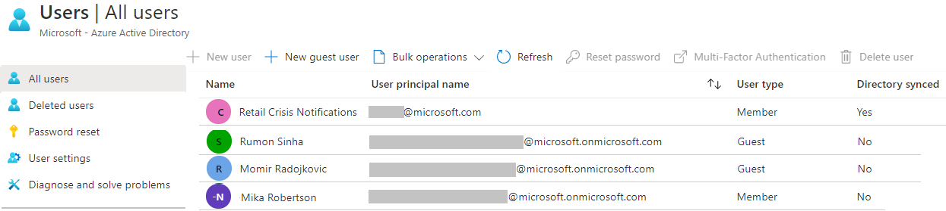
Creación de cuentas de usuario
Todos los usuarios deben tener una cuenta
La cuenta se usa para la autenticación y la autorización.
Cada cuenta de usuario tiene propiedades adicionales
Notes:
✔️ ¿Ha pensado en el tipo de usuarios que necesitará?

Slide 15
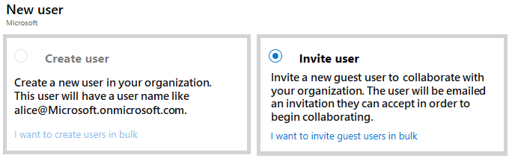
Administrar cuentas de usuario
Debe ser administrador global o administrador de usuarios para administrar usuarios
El perfil de usuario (imagen, trabajo e información de contacto) es opcional
Los usuarios eliminados se pueden restaurar durante 30 días
La información del registro de inicio de sesión y auditoría está disponible
Notes:
Incorporación o eliminación de usuarios mediante Azure Active Directory: https://docs.microsoft.com/es-es/azure/active-directory/fundamentals/add-users-azure-active-directory

Slide 16
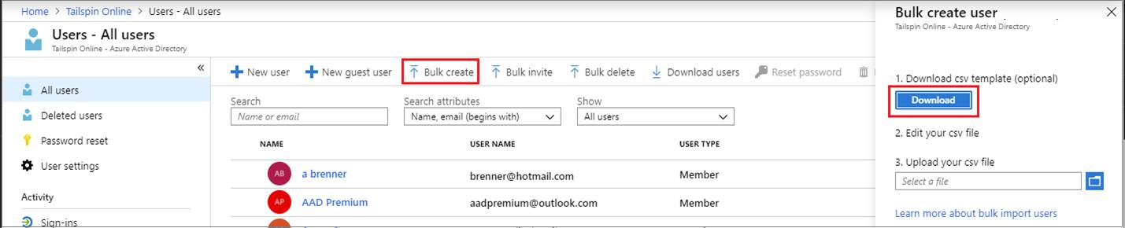
Realización de actualizaciones masivas de cuentas
Azure AD admite actualizaciones masivas de usuarios y miembros de grupos
Cree la plantilla de valores separados por comas (CSV) que puede descargar desde el portal
Debe haber iniciado sesión como administrador global o administrador de usuarios
Notes:
La JTA más reciente (enero de 2022) ofrece ahora realizar actualizaciones masivas. Anteriormente, solo se trataba de cuentas de usuario masivas.
Creación masiva de usuarios en Azure Active Directory: https://docs.microsoft.com/es-es/azure/active-directory/enterprise-users/users-bulk-add
Adición masiva de miembros de un grupo en Azure Active Directory - https://docs.microsoft.com/es-es/azure/active-directory/enterprise-users/groups-bulk-import-members
✔️ Establezca o implemente una convención de nomenclatura para los nombres de usuarios, los nombres para mostrar y los alias. La contraseña de los usuarios nuevos debe cumplir con las reglas de complejidad de contraseña que ha establecido para el directorio.Entre los parámetros de usuario se incluyen Nombre principal de usuario, Nombre para mostrar, Nombre propio, Departamento y Puesto.

Slide 17
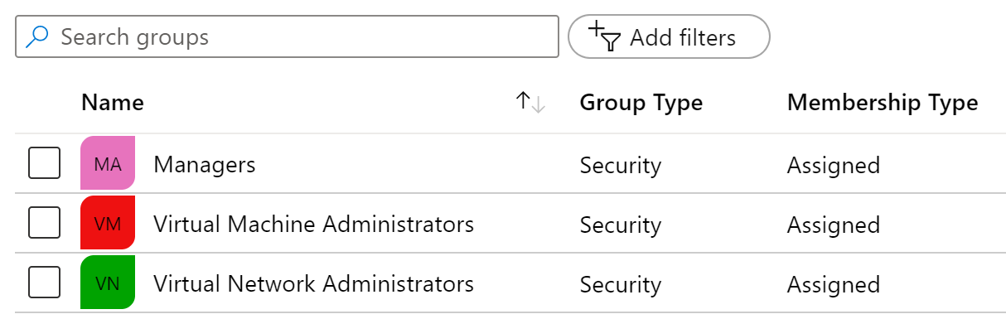
Creación de cuentas de grupo
Tipos de grupo
Grupos de seguridad
Grupos de Microsoft 365
Tipos de asignación
Asignada
Usuario dinámico
Dispositivo dinámico (solo grupos de seguridad)
Notes:
Administración del acceso a recursos y aplicaciones con grupos en Azure Active Directory: https://docs.microsoft.com/es-es/azure/active-directory/fundamentals/active-directory-manage-groups
Inicio rápido: Visualización de los grupos y miembros de la organización en Azure Active Directory: https://docs.microsoft.com/azure/active-directory/fundamentals/active-directory-groups-view-azure-portal
✔️ ¿Ha pensado en qué grupos debe crear? ¿Cómo asignará usuarios a los grupos?

Slide 18
Asignación de licencias a usuarios y grupos
Microsoft Azure es un servicio en la nube que proporciona muchos servicios integrados de forma gratuita.
Azure AD se incluye como un servicio gratuito.
Obtención de funcionalidad adicional de Azure AD con una licencia P1 o P2
Consulta de los planes de licencia y sus detalles
Establecimiento del parámetro Ubicación de uso
Asignación de licencias a usuarios y grupos
Cambio de planes de licencia para usuarios y grupos
Eliminación de una licencia
Servicios adicionales (como O365 son servicios en la nube de pago)
Los servicios en la nube de pago de Microsoft requieren licencias.
Las licencias se asignan a los usuarios que necesitan acceso a los servicios.
Cada usuario o grupo requiere una licencia de pago independiente.
Los administradores usan portales de administración y cmdlets de PowerShell para administrar licencias.
Notes:
Asignación o eliminación de licencias en el portal de Azure Active Directory: https://docs.microsoft.com/es-es/azure/active-directory/fundamentals/license-users-groups
Elija la mejor licencia para su empresa: https://www.microsoft.com/es-es/security/business/identity-access-management/azure-ad-pricing?rtc=2#office-SKUChooser-q6q98uk
Tómese un minuto para mostrar en el Portal las tareas básicas de administración de licencias. Este tema no está en el contenido del alumno.

Slide 19
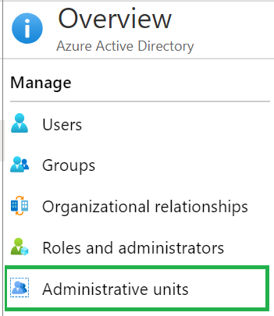
Creación de unidades administrativas
Creación de una unidad administrativa
Rellene la unidad administrativa con usuarios o grupos de Azure AD
Cree un rol con los permisos adecuados en el ámbito de la unidad administrativa
Agregue miembros de TI al grupo
Azure AD Premium P1 o P2 para cada administrador de roles con privilegios o administrador global
Notes:
Puede resultar útil para restringir el ámbito administrativo mediante el uso de unidades administrativas en organizaciones compuestas de divisiones independientes de cualquier tipo.Considere el ejemplo de una universidad grande que se compone de muchas escuelas autónomas (Escuela de negocios, Escuela de ingeniería, etc.).Cada escuela tiene un equipo de administradores de TI que controlan el acceso, administran los usuarios y establecen directivas para su escuela.
Un administrador central podría:
Unidades administrativas en Azure Active Directory: https://docs.microsoft.com/es-es/azure/active-directory/roles/administrative-units
Crear un rol con permisos administrativos solo sobre los usuarios de Azure AD de la unidad administrativa de la Escuela de negocios.
Crear una unidad administrativa para la Escuela de negocios.
Rellenar la unidad administrativa solo con los alumnos y el personal de la Escuela de negocios.
Agregar el equipo de TI de la Escuela de negocios al rol, junto con su ámbito.

Slide 20
Demostración: Usuarios y grupos
Determinación de la información de dominio
Exploración de cuentas de usuario
Exploración de cuentas de grupo
Exploración de PowerShell para la administración de grupos
Notes:
✔ Piense siempre si quiere que los alumnos hagan las demostraciones ellos mismos. Además, piense en la posibilidad de una superposición con los laboratorios formales y en la mejor forma de aprovechar el tiempo.
Use la demostración en el DLC de MCT o uno de los tutoriales de inicio rápido.
Incorporación o eliminación de usuarios mediante Azure Active Directory: https://docs.microsoft.com/es-es/azure/active-directory/fundamentals/add-users-azure-active-directory
Creación de un grupo básico e incorporación de miembros con Azure Active Directory: https://docs.microsoft.com/es-es/azure/active-directory/fundamentals/active-directory-groups-create-azure-portal

Slide 21
Resumen y recursos: Configuración de cuentas de usuario y de grupo
Prueba de conocimientos
Módulos de Microsoft Learn (docs.microsoft.com/Learn)
Creación de usuarios y grupos de Azure en Azure Active Directory (espacio aislado)
Administración de usuarios y grupos en Azure Active Directory
Un espacio aislado indica un ejercicio práctico.
Notes:
Learn - https://docs.microsoft.com/learn/browse/
La guía de evaluación del DLC de MCT tiene preguntas de respuesta libre.
Enumere tres características de una cuenta de usuario y dos maneras en que se puede asignar un usuario a un grupo.
Respuesta: Todos los usuarios deben tener una cuenta de usuario.La cuenta de usuario se usa para la autenticación y la autorización. Cada cuenta de usuario puede tener propiedades adicionales (perfil de usuario), como el número de teléfono. Debe ser administrador global o administrador de usuarios para administrar usuarios. Los usuarios se pueden asignar a grupos de forma directa o dinámica. La asignación dinámica permite crear reglas complejas basadas en atributos.

Slide 22
Laboratorio 01: Administración de identidades de Azure Active Directory

Slide 23
Laboratorio 01: Administración de identidades de Azure Active Directory
Escenario del laboratorio
Para permitir que los usuarios de Contoso se autentiquen mediante Azure AD, se le ha encargado el aprovisionamiento de usuarios y cuentas de grupo.La pertenencia a los grupos debe actualizarse automáticamente en función de los puestos de trabajo del usuario.También debe crear un inquilino de prueba de Azure AD con una cuenta de usuario de prueba y conceder permisos limitados a esa cuenta para los recursos de la suscripción de Azure de Contoso.
Objetivos
Tarea 1: Creación y configuración de usuarios de Azure AD
Tarea 2: Creación de grupos de Azure AD con pertenencia asignada y dinámica
Tarea 3: Creación de un inquilino de Azure Active Directory (AD)
Tarea 4: Administración de usuarios invitados de Azure AD
Diagrama de la arquitectura en la siguiente diapositiva
Notes:
LABORATORIO 01: Administración de identidades de Azure Active Directory: DURACIÓN ESTIMADA 30 MINUTOS
Repositorio del laboratorio AZ-104: https://microsoftlearning.github.io/AZ-104-MicrosoftAzureAdministrator/

Slide 24


Laboratorio 01: Diagrama de la arquitectura
Tarea 1, Tarea 2
Tarea 3
Inquilino de Azure AD predeterminado
Administradores de la nube de TI
Tipo de pertenencia: Usuario dinámico
Administradores del sistema de TI
Tipo de pertenencia: Usuario dinámico
Nuevo inquilino Azure AD
Laboratorio de Contoso
Usuario en la nube
Usuario en la nube
az104-01a-aaduser1
Rol: Administrador de usuarios
Puesto: Administrador de la nube
Departamento: TI
az104-01a-aaduser2
Puesto: Administrador del sistema
Departamento: TI
Usuario en la nube
az104-01b-aaduser1
Puesto: Administrador del sistema
Departamento: TI
Administradores del laboratorio de TI
Tipo de pertenencia: Asignado
Tarea 4
Usuario invitado
az104-01b-aaduser1
Puesto: Administrador del laboratorio
Departamento: TI

Slide 25

Fin de la presentación

